Slide 1
Fortalecimento do Sistema de Controle Interno no Brasil
Maria João Kaizeler (BM)

Slide 2
Objetivos/Tópicos
Desafios do Sistema de Controle Interno
A Estratégia de Avaliação da Maturidade do SCI do Brasil
O Modelo IA-CM
Alguns resultados
Estratégia para Fortalecimento do SCI/Próximos Passos
Como o BM pode ajudar

Slide 3
1. Desafios do SCI
Problemas em termos de coordenação e colaboração (Auditoria Interna Vs Auditoria Externa, p.ex.) funções e responsabilidades pouco claras e sobreposição de funções; má comunicação e dificuldade em trabalhar juntos.
Falta de harmonização em termos de normas, sistemas, manuais, ferramentas, etc.
Falta de códigos, normas e manuais de procedimentos de Auditoria Interna/Controle Interno.
Falta de capacidade e de pessoal.
Falta de ferramentas informatizadas.
Oportunidades para desenvolver
sistema de CI e uma Função de AI
+ independente, + eficaz e + eficiente

Slide 4
2. Estratégia para Avaliação e Des. da Maturidade do SCI no Brasil
Até Junho de 2015
Julho 2015-Junho 2016 → Desenho de Ações,
Atividades p/ reforma SCI/AI
Avaliação SCI;
Concept paper para:
Descrever o sistema de CI/AI em todos os níveis;
Identificar stakeholders necessários para uma reforma da AI a nível geral (do país);
Apontar atividades e um plano de ação para a fase seguinte.

Slide 5
Necessário Avaliar?
Porquê? Porque permite:
Identificar as fraquezas e as áreas para aprimoramento da atividade de AI.
Identificar as melhores e inovadoras práticas da AI.
Saber o que se tem e o que é necessário desenvolver.
Aumento de capacidade de negociação com o Alta Adimistração (presidente, governador, prefeito) e com outros.

Slide 6
3. Como Avaliar? O Modelo IA-CM
O que é?
Modelo preconizado pelo Institute of Internal Auditors (The IIA) (Autoria e liderança de Libby MacRae)
Finalidade identificar os fundamentos necessários para uma auditoria interna efetiva no setor público

Slide 7
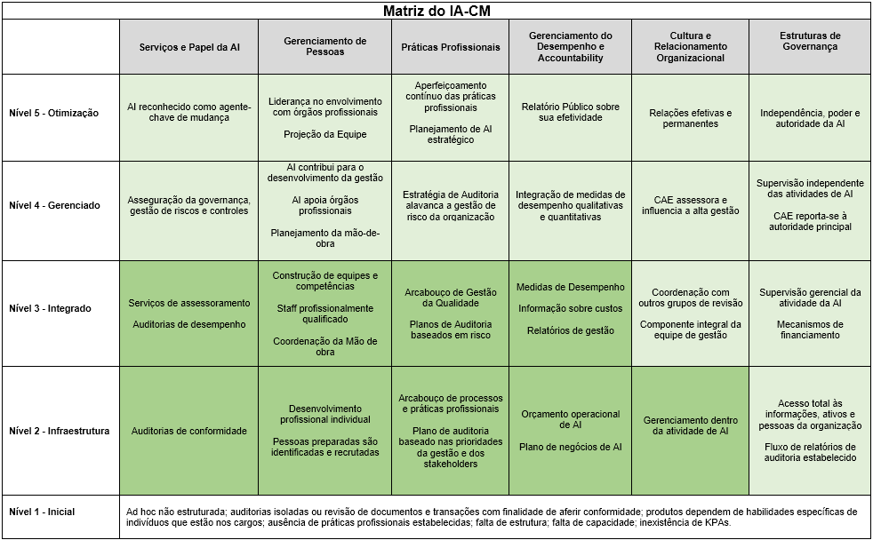

Slide 8
Contexto: IA-CM
Reforça a importância da Auditoria Interna na governança e responsabilidade do Setor Público
Descreve os elementos-chave necessários para implementar uma AI efetiva
Ferramenta para avaliação/Benchmarking
Ferramenta de Planejamento estratégico (roteiro para a melhoria estruturada e ordenada)
Ferramenta para advocar e “vender” a AI aos tomadores de decisão

Slide 9
Países que usam/usaram IA-CM
Croácia
Austrália
Estados Unidos – Ohio, Texas
Argentina
Kenya
Indonésia
Reino Unido
India
Belgica
Etc.
Fonte: IA-CM for the Public Sector, Anexo A – Validações Presenciais

Slide 10
Ex. Ferramenta de Planejamento Estratégico
Exemplo: Ohio Office of Internal Audit
http://obm.ohio.gov/InternalAudit/doc/strategicplan/FY-14-15_OIA_Strategic_Plan.pdf

Slide 11
Passos para a autoavaliação
Entender o IA-CM
Identificar os KPAs que parecem estar institucionalizados na UAI.
Revisar a documentação: atividades da UAI, organização e do ambiente.
Entrevistar os gestores/stakeholders.
Confirmar os KPAs realmente institucionalizados.
Determinar o nível de capacidade.
Comunicar os resultados.
Equipe de 3 Pessoas durante 2 semanas.

Slide 12
4. Resultados e Aspetos Comuns
Cada CGE é unica
Legislação
Organização
Capacidade
Áreas similares de foco
Todas têm vários processos e atividades essenciais para desenvolver, implementar e institucionalizar para atingir o nível 2 – Infraestrutura.

Slide 13
Áreas a Fortalecer no curto prazo
Reforçar o Papel, Autoridade e Responsabilidade da AI
Auditores Internos Profissionais
Função de Auditoria Interna Profissional
Produtos profissionais para atingir Resultados com Valor Acrescentado
Melhoria Contínua da AI
Parcerias com a Gerência/Stakeholders

Slide 14
5. Próximos Passos
Estratégia ampla e Plano de Ação para as CGEs (+ Operacional )
Grupos Temático (CONACI)
Revisão da Base Legal das CGEs
Treinamento AI e Mecanismos de Certificação em AI
Normas de AI (standards) e Código de Ética de AI (Inclui o desenvolvimento de Papeis/Metodologias de Trabalho Rule based (checklists, instruções de Trabalho, etc.)
Mecanismo de Asseguração da Qualidade/Revisão pelos Pares (replicação do IA-CM)
Estratégia/Desenho de Atividades e Ações para reforma do SCI Grupo de trabalho composto de todos os Stakeholders (CONACI, ATRICON, Presidência, MPOG, MF, etc)

Slide 15
6. Como o BM pode ajudar?
Mecanismos
Atividades no Plano de aquisições dos Projetos (Ex. IL Espírito Santo)
Componentes ou Subcomponentes de Assistência técnica (Ex. SWAp Paraná)
Condições de Desembolso nas Operações estruturais (DPLs)
Resultados a alcançar nos PforR (Ceará PforR)
Projetos
Promoção de Seminários (knowledge Exchange)

Slide 16
6. Como o BM pode ajudar? (con’t)
Ações Possíveis
Capacitação/Treinamento (ex. no IA-CM)
Apoio no Diagnóstico (ex. validação da Auto-avaliação)
Desenvolvimento de manuais
Troca de experiências e de conhecimentos (ex. Seminários, Trips)
Modernização de sistemas de TI
Implementação de normas internacionais de auditoria interna

Slide 17
Questões? Obrigada
Maria João Kaizeler (BM)
mkaizeler@worldbank.org

